Slide 1
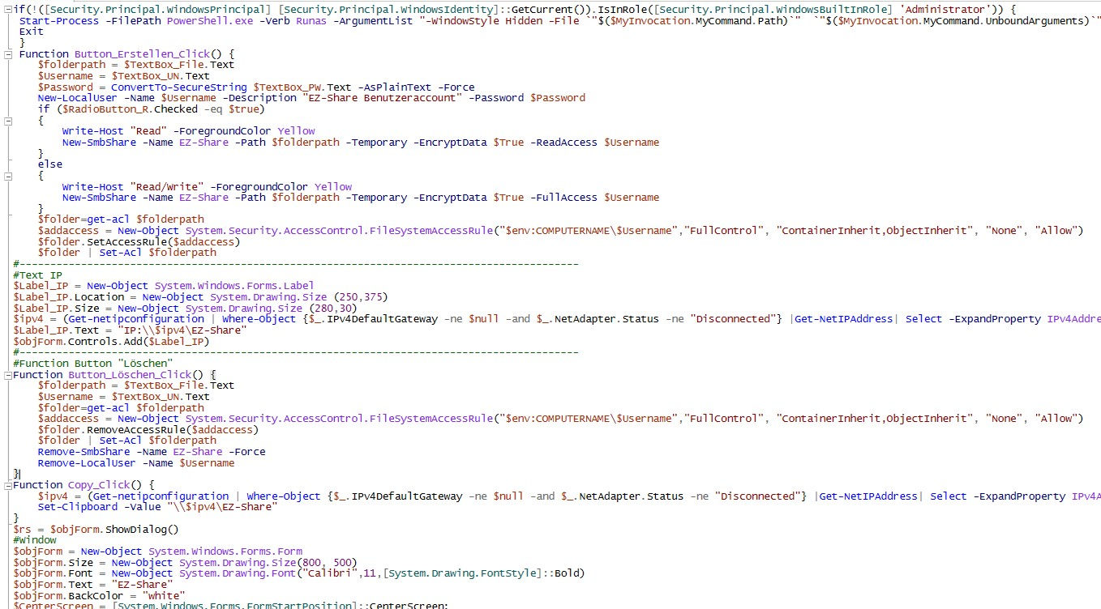
EZ-Share
Fiegl, Mair, Schneider

Slide 2
Zeitplan & Ziele
Geschätzter Aufwand 8-12h
Realer Aufwand ca. 10h
Zeitplan wurde korrekt eingehalten, der tatsächliche Wochenstundenaufwand variiert
Alle Funktionen konnten implementiert werden

Slide 3

Was lief (nicht so) gut
Ordnerauswahl war komplex
Anzeige der IP bzw. Share ist eher umständlich
Berechtigung auf persönliche Ordner muss explizit genehmigt werden
Zusammenarbeit im Team
Einhaltung des Zeitplans
Grundfunktionen
Zusatzfunktion: „in Zwischenablage kopieren“

Slide 4
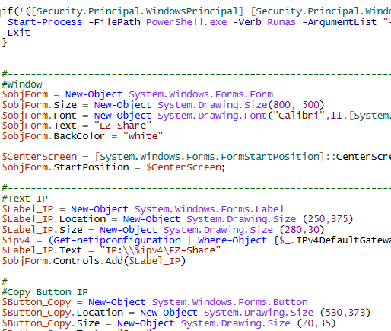
Produktpräsentation
Programmiert in der Powershell ISE (ca. 220 Zeilen)
Zum Starten den Launcher ausführen
Administratorberechtigung geben („elevated“ ausführen)
Share erstellen
Andere Nutzer im Netzwerk können darauf zugreifen

